Slide 1
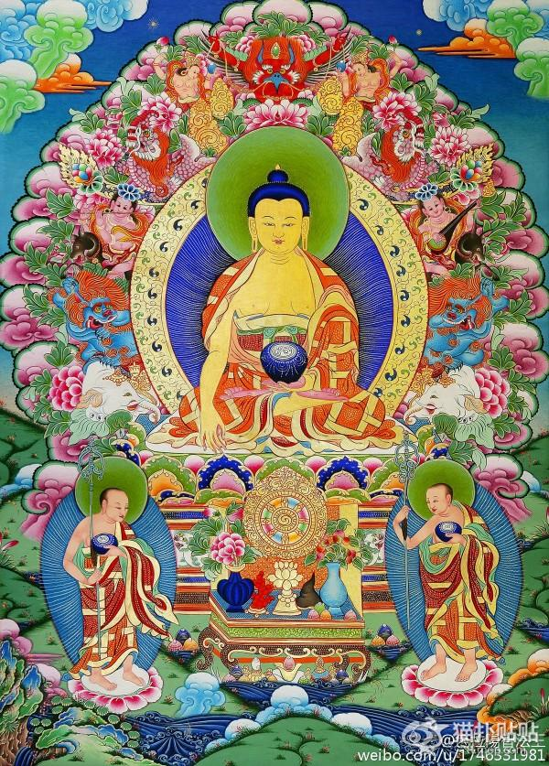
发心偈
顶礼本师释迦牟尼佛！
顶礼文殊智慧勇识！
顶礼传承大恩上师！
无上甚深微妙法
百千万劫难遭遇
我今见闻得受持
愿解如来真实义
为度化一切众生，
请大家发无上殊胜的
菩提心！

Slide 2

莲花生大士修法 一

Slide 3
内容提要
法义概述
莲师修法的重要性
莲师修法的适合对象
莲花生大师的功德简介
莲师观想方法
具体修法（下节课）

Slide 4
1.法义概述
“七句之上师瑜伽”是麦彭仁波切的一个简单的莲师修法
在加行开始之前、中间修行阶段以及最后的证悟阶段，莲师修法都具足轻重
在修加行之前，按照仪轨圆满《金刚七句祈祷文》十万遍（高标准）或《莲花生大士心咒》十万遍（最低标准）

Slide 5

2、莲师修法的重要性

Slide 6
基本概念-三根本
密法特别强调三根本
“三”根本内容：
上师是一切加持的根本
本尊是一切成就的根本
空性是消除障碍的根本
上师修法是密法三根本修法中最重要的

Slide 7
上师瑜伽简述
上师瑜伽是一种非常简便又非常直接的证悟方式
莲师修法既可作为生起次第的本尊修法，也可当做上师瑜伽的修法，尤为重要
此文介绍的莲花生大师修法，属于上师的修法之一，但此修法与五加行当中的莲花生大师的上师瑜伽修法稍有不同。

Slide 8
3、莲师修法的适合对象

Slide 9
在开始的准备阶段，中间的修行阶段，以及最后的证悟阶段，莲师修法都举足轻重。
准备阶段：
刚入门修行的人
中间阶段：
正在修行的人
出现违缘的人
证悟阶段：
希望证悟的人，上师瑜伽的修法是证悟的最佳途径。

Slide 10
4、莲花生大师的功德

Slide 11
4.1莲师之于藏传佛教和无上密法
（1）莲师受命于危难之间，将印度最高深的密法弘扬到藏区；没有莲花生大师，就不会有完整的藏传佛教，至少大手印、大圆满等无上密法就成了空缺。
（2）莲师不仅是宁玛巴的上师，也是所有教派共同认可的重要上师。阿底峡尊者、宗喀巴大师、多罗那他、萨迦班智达、冈波巴大师也是莲师的化身。

Slide 12
4.2 莲师之于末法时代和遣除违缘
（1）贤劫千佛，在法界当中都是一体的，只是度化众生的时候显现不一样而已。所有佛菩萨的功德没有任何差别，只是不同的佛菩萨有不同的分工。
（2）莲花生大师的工作，就是加持末法时代的修行人，并帮助他们遣除内、外、密的障碍。内（邪见）、外（自然灾害和鬼神）、密（修行和精神上出现的其他障碍）。遣除障碍违缘最好的方法，就是修莲花生大师的法，因为莲花生大师是佛菩萨的特殊化身。
（3）在此末法时代，修莲花生大师的法，祈祷莲花生大师，念诵金刚七句祈祷文或莲花生大师心咒非常重要也非常有用。

Slide 13
4.3 莲师之于修行和生活
（1）莲师是三根本当中最重要的；获得成就的前提，在于对莲师的信心是否足够；
（2）不仅仅是修行，在做任何事情，包括做生意之前，祈祷莲花生大师，念诵莲师心咒，都非常有帮助。
4.4 总结：莲花生大师为诸佛菩萨的总体，是所有佛菩萨的代表。也可以说，莲花生大师包含了所有佛菩萨的加持和功德。我们需要对莲师生起坚固的信心。

Slide 14

5、莲师观想的方法

Slide 15
观想方法：
（1）莲师唐卡放在自己前面，长时间专注地观看唐卡；
（2）先看莲师整体，然后是局部，所有细节都要看的清清楚楚；
（3）尽量少眨眼，眼球尽量不要转动；
（4）长期反复练习，达到闭眼观想得像展开眼睛见到的一样清楚，而且还很稳定。
（5）观想是要在视觉上达到效果，并不是用第六意识去想象；
（6）观想的效果：一是能观想得非常清楚；二是能修出禅定，也算是一种寂止修法。

Slide 16
互动讨论
1、请简单谈谈您对本课介绍的莲师上师瑜伽重要性的认识？您觉得这个修法适合您吗？
2 如何从茶壶与不同形状的杯子的关系，去理解所有佛菩萨是佛陀的化现？
3、您对莲花生大师的功德了解多少？听了上师的开示以后是否有一定的信心呢？ 如果信心不足的话，打算如何增加信心呢？
4. 为何念诵金刚七句祈祷文能够的加持并遣除违缘？

